Slide 1

農田水利灌溉管理法規
報告人：朱志彬
111年6月29日

Slide 2




簡報大綱
農田水利法及灌溉管理法規介紹…………………2
農田水利管理業務說明及農水法規範簡介…14
農田水利法相關條文業務執行.…………………16
未來展望……………………………………………....29

Slide 3
農田水利法及灌溉管理法規介紹
  農田水利法制定沿革
  農田水利法經立法院109年7月2日三讀通過。
  109年7月22日總統華總一經字第10900083031號令制定公布全文 34 條；施行日期，由行政院定之。
  109年9月9日行政院院臺農字第 1090029805 號令發布，定自109年10月1日施行。
2/32

Slide 4
農田水利法及灌溉管理法規介紹
水利主管機關與農田水利目的事業主管機關之主管權責範圍示意圖
水利主管機關
管理範圍
水權登記
（由水利主管機關核准）
河川（公共水域）
水利
構造物
核准
農業主管機關
管理範圍
農田水利事業之興辦及營運管理
(由目的事業主管機關農委會主管)
農田灌溉
取水設施
水道防護
旱灌田
農田排水
水稻田
區域排水
（由水利主管機關主管）
3/32

Slide 5
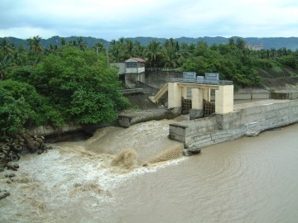
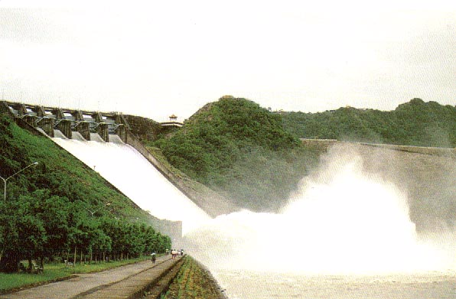
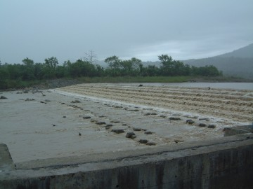
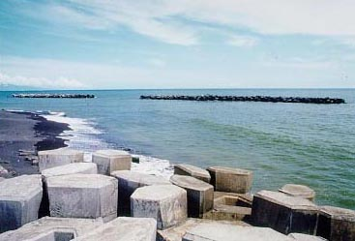
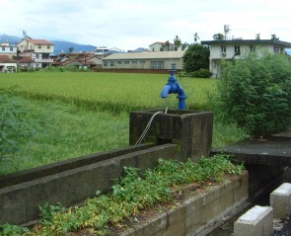
農田水利法及灌溉管理法規介紹
涉及水利主管機關
之水權與水源開發
涉及水利主管機關
之農田水利構造物
1.取水口設施之核准
水資源開發(水庫興建)
河川（公共水域）
2.河川攔河堰之核准
3.抽取地下水登記管理
防洪工程
(河堤及海堤興建)
水道防護
4.水權登記
4/32

Slide 6
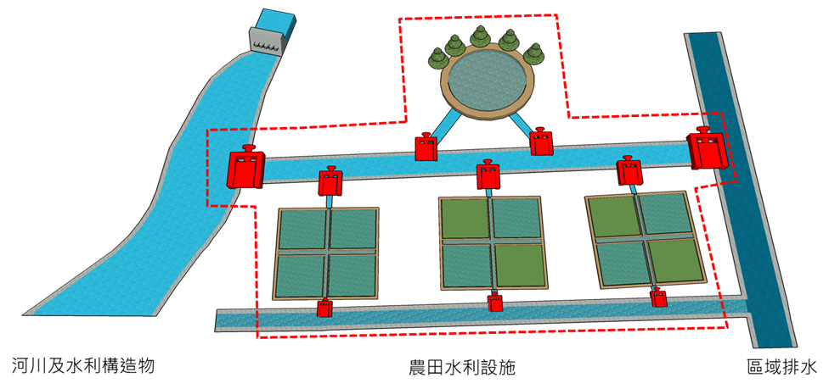
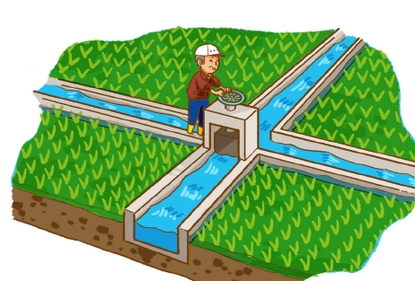
農田水利法及灌溉管理法規介紹
  農田水利法 v.s. 水利法
設施功能設定：管轄權以農田水利設施範圍之限。
農田水利管轄範圍：
（1）農田水利設施範圍由農業主管機關管理。(第2條)
（2）涉及河川管理、區域排水、防洪等事項與農田水利設施之管轄重疊部分，需由水利主管機關許可。(由水利法規範無須重複規範)
（3）水質管理事務，需與環境保護主管機關研商，訂定灌溉水質保護標準。
農田水利設施之劃設（第五條）
圳路施設、報廢及土地取得、照舊使用等事務。
農田水利法暨相關子法：農田灌溉排水管理辦法

Slide 7
農田水利法及灌溉管理法規介紹
  章節架構 農田水利法共計7章 34條
章次 | 章名 | 規範重點
一 | 總則 | 主管機關、立法目的§1~§2 農田水利事業及農田水利設施用詞定義§3 農田水利事業區域劃設及灌溉制度訂定公告§4
二 | 農田水利設施之劃設及管理 | 農田水利設施範圍劃設§5 逕流分擔政策分工§6 農田水利設施工程技師簽證、變更拆除規範§7~§8 工程用地取得、緊急災害處置、照舊使用§9~§11
三 | 灌溉排水管理 | 農田水利設施管理規範(兼作使用、擅設物)§12~§13 水質管理事務§14~§15 禁止事項及處理§16 水利小組§17
四 | 農田水利事業 管理組織及人員 | 灌溉管理組織組織設置（工作站、諮議會)、進用農田水利事業人員法源§18~§21
五 | 農田水利事業經費 | 農田水利事業作業基金之設置並概括承受水利會改制之資產事務§22~§26
六 | 罰則 | 禁止事項之刑罰與行政罰§27~§31
七 | 附則 | 農田水利設施用地從事事業外使用，應經主管機關同意§32 本法施行細則、本法施行日§33~§34

Slide 8
農田水利法及灌溉管理法規介紹
農田水利法子法規盤點
序號 | 子法規
1 | 農田灌溉排水管理辦法 §4-3、§5-2、§8-2、§12-2、§13-4、§14-3、§16-3
2 | 農田水利設施發生損害緊急處置補償或計價辦法§10-4
3 | 水利小組設置管理辦法 §17-2
4 | 灌溉管理組織設置辦法 §18-3
5 | 農田水利事業人員人事管理辦法 §19-3
6 | 農田水利事業作業基金收支保管運用辦法 §22-1
7 | 農田水利非事業用不動產活化收益辦法 §23-3
8 | 政府撥款農田水利事業作業基金計算標準 §24-2
9 | 農業灌溉用水加壓供水收費標準 §25-2
10 | 農田水利法第三十一條情節輕微及減免處罰標準§31-2
11 | 農田水利法施行細則 §33

Slide 9
農田水利法及灌溉管理法規介紹
農田水利設施發生損害緊急處置補償或計價辦法(摘要)
1.如尚未達到災防法所訂災害，但農田水利設施之緊急應變方式。
2.拆除合法建築物者，按合法建築物重建價格予以補償；違章建物拆除補償按各縣市相關拆遷補償標準辦理。
3.徵用設施或徵調人員等補償費率由主管機關定之、依相關公會所定費率發給或協議等方式予以補償。
4.徵用土地，準用土地徵收條例補償規定辦理。
5.徵用物如損害應給予補償或徵購。

Slide 10
農田水利法及灌溉管理法規介紹
水利小組設置管理辦法(摘要)
1.面積五十一公頃以上設一農田水利小組。
2.小組成員：屬該農田水利小組區域內具受益事實之所有權人、承租人、農育權人、永佃權人等或已參加農民健康保險之實際耕作者。
3. 小組長：主管機關遴選，四年一任。
4. 班長：由水利小組長招募報主管機關備查。
5.小組任務：協助灌溉用水分配、灌溉排水設施維護及管理等。
6.小組經費：由農田水利事業作業基金支應，包括小組辦公補助費、業務費、成員出勤之協勤費、事務委辦費、保險費等。
7. 掌水工：小組成員輪流擔任或主管機關遴選，以出勤費方式支付費用。
原水利小組長任期延至一百零九年十二月三十一日。一百一十年一月一日起，由主管機關遴選。

Slide 11
農田水利法及灌溉管理法規介紹
農業灌溉用水加壓供水收費標準(摘要)
1.敘明收費項目包含：操作費用及設施維護。
2.操作費用:供水電費，以每噸用水新臺幣4元起計，一次加壓者加收20%；養護及管理費用：每月新臺幣50元
3.設施維護費加收5%。
4.因地勢或其他因素致供水成本提高時，其操作費用之供水電費由主管機關與使用者另行約定，但不得超過每噸用水新臺幣20元為限。

Slide 12
農田水利法及灌溉管理法規介紹
農田水利法第三十一條情節輕微及減免處罰標準(摘要)
1.情節輕微之認定：首度查獲、從事農業行為、排放水質符合灌溉水質基準值、未影響通水功能、未影響灌溉水質。
2.行為人於查獲時立即回復原狀者，得免予處罰。
3.未立即回復原狀者，主管機關得令其限期改善，依限改善完成者，得減輕罰鍰至最低罰鍰額度之1/2。

Slide 13
農田水利法及灌溉管理法規介紹
農田水利法施行細則(摘要)
1.敘明農田水利法所稱照舊使用之關係。
2.敘明灌溉管理組織109年10月至12月預算及會計處理方式。
3.灌溉管理組織專任職員之訓練及進修事項，得委農田水利財團法人辦理。
4.因地籍整理併於國有財產產籍登記註明屬於作業基金財產。

Slide 14
農田水利法及灌溉管理法規介紹
農田灌溉排水管理辦法(摘要)
1.§2、§4劃設農田水利事業區域、灌溉制度；§3每年辦理灌溉或排水受益區域範圍之調查作業。
2. §5 公告灌溉計畫；其有影響供水之突發情形，得隨時調整供水，並公告之。
3. §6、§7農田水利設施範圍之劃設及變更、 §8改道申請、§9兼作使用。
4. §10 ~§15申請許可檢附文件、補正、不予許可、期限，展延。
5. §16申請改道，設定不動產役權、符合土地使用管制規定、由申請人繳交工程、用地及相關衍生費用。
6. §17~§21 水質搭排申請、水質稽查、灌溉水質基準、停止搭排。
7. §22公共排水系統有危害人體健康、農業產業或生物安全之虞者，該管理機關應採取必要之處置措施。
8. §23、§24道路、既有與農田水利設施互相穿越之公共設施之管理維護責任。
9. §25 得委任所屬機關或委託其他機關辦理事項。

Slide 15


農田水利管理業務說明及農水法規範簡介
  農田水利設施管理業務推動分工
農田水利法
第4、5、8、12、13條第1項、16條第2項、30、31條
法制制定
政策推動
農水署
專家諮詢團隊
設施管理政策
事業區域及設施範圍公告、廢止及原則律定
設施許可作業流程
設施裁罰基準、作業流程
設施管理
水質
水量
諮詢支援
  設施管理方案及制度設計
  教育訓練
  輔導/協助管理處
  法令研議諮詢
管理處
實務執行
設施許可現狀認定及處理
設施範圍公告廢止資料提交及現場認定
行政調查作業及各項改善追蹤
Notes:
換個樣子

Slide 16
農田水利管理業務說明及農水法規範簡介
  農田水利法設施管理簡介
農水法 | 項目 | 灌排辦法／其他法規範
農水法§4 | 事業區域 | 農田灌溉排水管理辦法 劃設基準（§3）、調查作業（§3）
農水法§5 | 設施範圍 劃設、公告及廢止 | 農田灌溉排水管理辦法 劃設方式（§6）、變更（§7Ⅰ）、廢止及其移交（§7Ⅱ及Ⅲ）
農水法§8 | 設施變更或拆除 | 農田灌溉排水管理辦法 申請人資格（§8）、申請應附文件（§10）、計畫書應載內容（§11）、補正（§12）、不予許可（§13）、許可（§14）、展延（§15）、許可後申請人應辦理事項（§16）、變更（§17）、廢止許可（§18）
農水法§12 | 設施兼作其他使用 | 農田灌溉排水管理辦法 申請項目（§9）、申請應附文件（§10）、計畫書應載內容（§11）、補正（§12）、不予許可（§13）、許可（§14）、展延（§15）、變更（§17）、廢止許可（§18）
農水法§13Ⅰ | 銜接 | 農田灌溉排水管理辦法 申請應附文件（§10）、計畫書應載內容（§11）、補正（§12）、不予許可（§13）、許可（§14）、展延（§15）、變更（§17）、廢止許可（§18）
農水法§16Ⅱ (研議中) | 引取用水 (研議中) | 農田灌溉排水管理辦法 申請應附文件（§10）、計畫書應載內容（§11）、補正（§12）、不予許可（§13）、許可（§14）、展延（§15）、變更（§17）、廢止許可（§18）
農水法 §30、31 (研議中) | 裁罰 (研議中) | 農田水利法第三十一條情節輕微及減免處罰標準 農水法§30④之情節輕微認定情形（§3）、農水法§30⑤之情節輕微認定情形（§4）
Notes:
計畫書
哪些已經發出，先在這裡列出
把變更跟展延換顏色
還沒好的：研議中(顏色區分)

Slide 17
農田水利法相關條文業務執行（第四條：事業區域劃設公告）
事業區域劃設規定
條序 | 條 文
農水法§4 | 主管機關應依河川水系、地理環境及經濟利益劃設農田水利事業區域，並公告之；其變更、廢止時，亦同。涉及原住民族地區者，由主管機關會商中央原住民族主管機關公告之。
農田灌溉排水管理辦法§2 | 主管機關應依下列基準，劃設農田水利事業區域： 一、本法施行前原農田水利會灌溉或排水之受益地。 二、考量當地水源條件、農業立地條件、農業發展與農田水利設施投資效益之相關條件，劃設灌溉或排水受益區域之範圍。
合計17處事業區域
(109年11月10日公告)
現行正辦理南投、彰化事業區域變更，後續修正公告

Slide 18
農田水利法相關條文業務執行（第五條：設施範圍劃設公告）
設施範圍劃設規定
條序 | 條 文
農水法§5 | 主管機關應劃設農田水利設施範圍，加以管理維護，並公告之；其變更、廢止時，亦同。涉及原住民族地區者，由主管機關會商中央原住民族主管機關公告之。
農田灌溉排水管理辦法§6 | …依下列基準，劃設農田水利設施範圍「一、農田水利設施座落土地及設施邊緣。二、灌溉渠道之取水口至農田排水前。三、農田排水渠道之農田排水口至農田排水終點」
以渠道「起迄點」劃設
宜、北、投、彰、雲、高、屏、七、瑠
合計九處823條圳路
(110年5月24日公告)
桃、石、竹、苗、中、嘉
合計六處460條圳路
(111年1月11日公告)
宜、北、投、彰、雲、高、屏、七、瑠
修正九處1000餘條圳路
(111年3月11日修正公告)
新增大排
盤點支線、修正起訖點
持續清查及公告

Slide 19
農田水利法相關條文業務執行（第五條：設施範圍廢止）
設施範圍廢止相關規定
一般設施範圍廢止律定作業流程
條序 | 條 文
農水法§5 | 主管機關應劃設農田水利設施範圍，加以管理維護，並公告之；其變更、廢止時，亦同。涉及原住民族地區者，由主管機關會商中央原住民族主管機關公告之。 前項農田水利設施範圍之劃設基準、管理維護、變更或廢止及其他相關事項之辦法，由主管機關會商中央水利主管機關定之。
灌排辦法§7 | (第二項)農田水利設施範圍內已無農田水利設施，或不再具備農田灌溉或排水功能者，主管機關得廢止之。 (第三項)依前項規定廢止前，主管機關應會商相關目的事業主管機關。廢止後有其他使用功能者，由主管機關檢具清冊移由其他使用單位負責管理維護。
申請人向工作站/管理處提出
                由各管理處審查農田水利功能，
                地方水利主管機關確認水利（或其他）功能需求
辦理現勘
                各處填寫廢止說明書，提報署審查確認後，賡續辦理
                移交他機關管理維護
                辦理
                廢止範圍
不具農水功能
具水利功能
不具農水功能
不具水利功能
詳參110年5月7日農授水字第1106035289號及5月25日農授水字第1106035361號

Slide 20
農田水利法相關條文業務執行（第八條：設施變更或拆除）
條序 | 條 文
農水法§8 | 任何人不得任意變更或拆除農田水利設施。但為提高土地運用效益，增進公共利益、供公共建設所需或周遭農田已變更為非農業使用，申請人得檢附計畫書，向主管機關申請許可後，依許可內容辦理變更或拆除，並負擔其費用。
灌排辦法§16 | 依本法第八條第一項申請變更或拆除農田水利設施經許可者，其申請人應依下列規定辦理後，始得動工： 一、涉及變更圳路者，應無償提供變更後圳路所需土地，並設定不動產役權或地上權登記予主管機關使用。 二、前款用地屬非都市土地者，應同時申請變更編定為水利用地；屬都市土地者，應申請變更為供農田水利設施使用之特定專用區。 三、繳交變更後圳路所需土地、工程設施、變更水路及其他衍生之費用。
其他變更或拆除農田水利設施相關規定 另參灌排辦法§8、§10~§18
土地
/地政單位
設施
/管理處/
縣市水利單位
依灌排辦法/農水法
向管理處提出申請
涉及變更為水利地者，由農水署(管理處)審查興辦事業計畫後送水利主管機關辦理
管理處/工作站初審
未通過
不同意變更
管理處複審，邀水利主管機關會勘
未通過
許可，設定不動產役權或地上權並辦理土地變更申請，始得動工。
且完工後經驗收
註：土地變更申請如為非都市土地者，與興辦事業計畫書相關。
管理處查驗後
同意新水路使用
舊水路廢止
(農水法§5)

Slide 21







農田水利法相關條文業務執行（第十二條：設施兼作其他使用）
農水法§12Ⅰ：「農田水利設施不得兼作其他使用。但不妨礙原有功能運作及維護者，申請人得檢附計畫書，向主管機關申請許可，兼作其他使用。」
前項之兼作使用項目、申請程序、計畫書應記載內容、應檢附文件、許可條件、廢止許可及其他相關事項之辦法，由主管機關定之。」
農田灌溉排水管理辦法 申請應附文件（§10） 計畫書應載內容（§11） 補正（§12） 不予許可（§13） 有效期間（§14） 廢止許可（§18）
架空纜（管）線
架設橋涵
律定流程
1.兼作其他使用
2.既設兼作
3.農機通行兼作
搭配水
建築通路跨越
配合政府重大政策
埋設設施

Slide 22
農田水利法相關條文業務執行（第十三條：設施銜接）
規定及定義
110年10月4日農水管字第1106035704號
條序 | 條 文
農水法§13條第1項 | 農田水利設施範圍內，非經主管機關許可，不得擅自施設銜接農田水利設施之溝渠、箱涵、排水管線或其他構造物。
申請人檢附申請書、切結書，向工作站/管理處辦理申請許可。
                工作站進行書審，資料不符者由管理處通知申請人限期補正，屆期未補正者，依灌排辦法第12條「不予受理」
    內容：明定農水法第13條第1項銜接許可，以收納地表逕流並配合政府逕流分擔，且非廢污水之銜接為原則(農水法第14條)。
                工作站辦理初審，
                通過後提送管理處複審
審查重點
由工作站或管理處受理申請後，應確認個案情形屬本條規定辦理審查。
各管理處於核發銜接許可後，得視現地需求設置水質監視點，確保無廢污水排入。
                複審未通過者，管理處代辦署稿核發「不予許可」之行政處分。
                複審通過者，管理處代辦屬稿核發許可函，如涉及工程者，應提交開工報告書

Slide 23
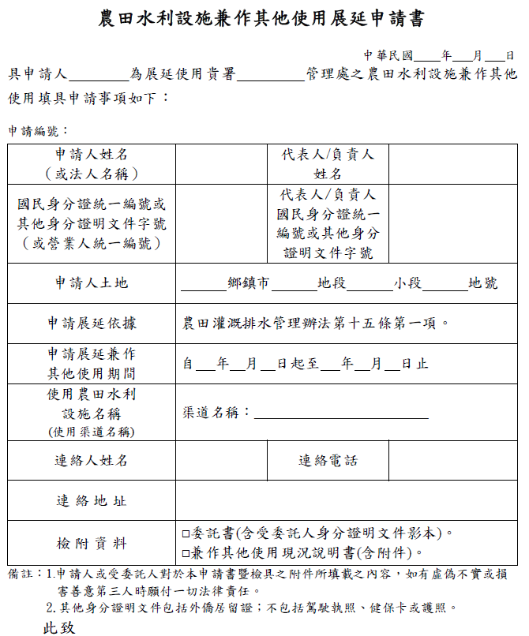
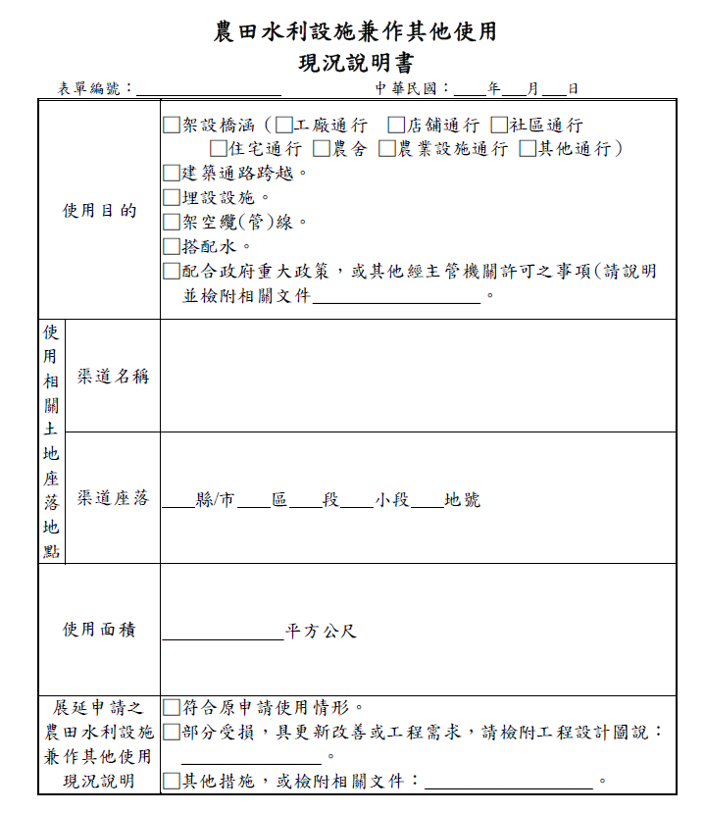
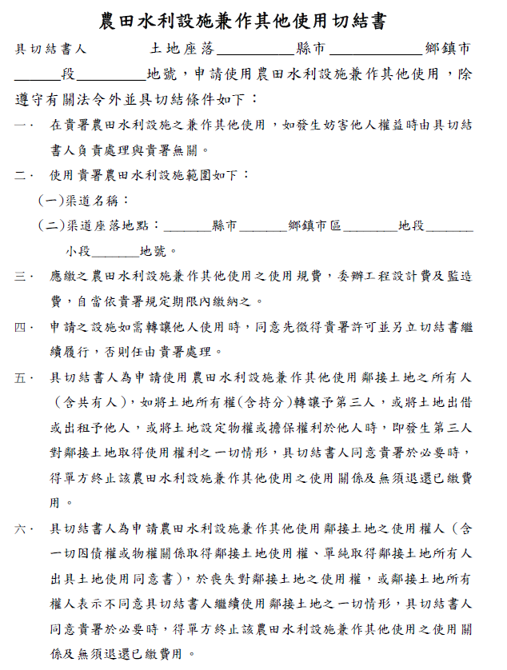
農田水利法相關條文業務執行（灌排辦法第十五條：展延）
規定
兼作展延申請文件
條序 | 條 文
農田灌溉排水管理辦法§15 | 申請展延前條有效期間者，應於期間屆滿前二個月至六個月內，填具展延申請書，並檢附下列文件，向主管機關提出申請： 一、現況說明書。 二、依第十條第三款規定檢附土地使用同意證明文件。 三、其他經主管機關指定之文件。 前項申請，準用第十二條至前條規定。

Slide 24
農田水利法相關條文業務執行（灌排辦法第十七條：處分內容之變更）
規定
申請人檢附申請書、切結書，向工作站/管理處辦理申請許可。
條序 | 條 文
農田灌溉排水管理辦法§17 | 依第十四條規定取得許可之內容變更者，申請人應於事實發生之日起一個月內，填具申請書並檢附相關文件及其他經主管機關指定之文件，向主管機關申請變更。但涉及施工、搭排或引取之時間、地點或水量、妨礙農田水利設施之灌溉或排水功能或有妨礙之虞者，應事先提出申請。 前項申請，準用第十二條至第十四條規定。
                工作站進行書審，資料不符者由管理處通知申請人限期補正，屆期未補正者，依灌排辦法第12條「不予受理」
                工作站辦理初審，通過後提送管理處複審，確認是否有工程誤差
                複審未通過者，管理處代辦署稿核發「不予許可」之行政處分。
如：施工期間有其他事實或需求變更，原許可之版橋擬加寬者，應按本作業辦理許可處分之內容變更，如原6公尺變更為8公尺。
                複審通過者，管理處代辦屬稿核發許可函，如涉及工程者，應提交開工報告書

Slide 25
農田水利法相關條文業務執行（裁罰事項）
農田水利法行政處分法令架構體系
農田水利事業人員得依本法辦理稽查事務
農田水利法
(109.10.1公告施行)
法律
已訂定
法規
農田水利法第三十一條情節輕微及
減免處罰標準
農田水利機關稽查行為規範及稽查證核發管理作業
違反農田水利法統一裁罰基準
行政
規則
待研商訂定
核發農田水利事業人員稽查證，強化稽查品質
作業程序及統一裁罰基準
24/32

Slide 26
農田水利法相關條文業務執行（裁罰事項）
行政處分流程_管理處與署本部分工規劃
署本部：對外通知、處罰裁量等涉及公權力（含強制性）相關事項。
管理處：裁罰程序之事實調查事項，不涉對外關係。
職權發動
裁罰程序
事業人員
起動
行程法§34
事實
調查
調查違反
農水法事實
行程法§36
裁處
開立裁處書
行程法§92
送達
合法送達
裁處書
行程法§67
結案
繳款歸檔
選定適當人
辦理鑑定
行程法§41
陳述意見
行罰法§42
製作書面記錄
行程法§38
辦理聽證
行罰法§43
現場勘驗
行程法§42
通知相對人
陳述意見
行程法§39
通知相對人
陳述意見
行程法§102
稽查紀錄員要件
110年1月12日農水管字第1116041002號函
「違反農田水利法第8條、12條、13條、第16條之處理
流程及公文書通稿」及「違反農田水利法第8條、第12條、
第13條及第16條之處理作業指引」(草案)。
由管理處人員辦理
25/32

Slide 27
農田水利法相關條文業務執行（裁罰事項）
相關刑罰
農田水利法第27條
  違反第十六條第一項規定，致生公共危險者，處五年以下有期徒刑，得併科新臺幣十萬元以上五十萬元以下罰金。
  前項情形因而致人於死者，處無期徒刑或七年以上有期徒刑，得併科新臺幣二十萬元以上一百萬元以下罰金。致重傷者，處三年以上十年以下有期徒刑，得併科新臺幣十五萬元以上六十萬元以下罰金。
農田水利法第28條
  第二十八條 以強暴、脅迫或其他非法方法使管理人員啟閉農田水利設施範圍內水門、閘門者，處五年以下有期徒刑、拘役或科或併科新臺幣六萬元以上三十萬元以下罰金。
  前項行為致生公共危險者，處七年以下有期徒刑，得併科新臺幣十萬元以上五十萬元以下罰金。
  聚眾犯前二項之罪者，加重其刑至二分之一。
  第一項之未遂犯罰之。
26/32

Slide 28
農田水利法相關條文業務執行（裁罰事項）
農田水利法第29條
違反第十四條第一項規定，未經主管機關許可，擅自排放非農田之排水者，處新臺幣三萬元以上六十萬元以下罰鍰。
依第十四條第二項許可排放非農田之排水，不符合灌溉水質基準值者，處新臺幣三千元以上三萬元以下罰鍰。
前項行為人屬主管機關公告之事業者，處新臺幣三千元以上六十萬元以下罰鍰。
有前三項所定情形之一，且有危害農業產業、生物安全或人體健康之虞者，得加重其罰鍰最高額至新臺幣二千萬元。
依前四項規定處罰者，主管機關並得令其限期改善；屆期未完成改善者，並得按次處罰。情節重大者，得廢止其排放許可。
農田水利法第30條
有下列情形之一者，由主管機關處新臺幣六千元以上三萬元以下罰鍰，並得令其限期改善；屆期未完成改善者，得按次處罰：
違反第八條第一項規定，未經主管機關許可，變更或拆除農田水利設施或未依許可內容辦理變更或拆除。
違反第十二條第一項規定，未經主管機關許可，兼作其他使用。
違反第十三條第一項規定，未經主管機關許可，於農田水利設施範圍內施設擅設物。
違反第十六條第一項規定，於農田水利設施範圍內為禁止之行為。
違反第十六條第二項規定，未經主管機關許可，擅自引取農田水利設施範圍內之灌溉用水。
27/32

Slide 29

農田水利法相關條文業務執行（現行研議中推動項目）
事業區域變更
已有先行律定，現行研議精進中
兼作、廢止、展延
合併精進
確認重疊區域
辦理公告
簡化相關流程及文件
尚待律定，現行研議中
01
裁罰流程及基準
農水法第16條
引取許可
02
訂定作業流程、指引
訂定裁罰基準計算
確認農水法施行前引取事宜
訂定作業流程
03
農田水利法收費事宜
農水法第8條涉及
興辦事業計畫
04
依規費法訂定農田水利設施範圍使用行為規費收費標準
審查表、相關回復申請人函文

Slide 30
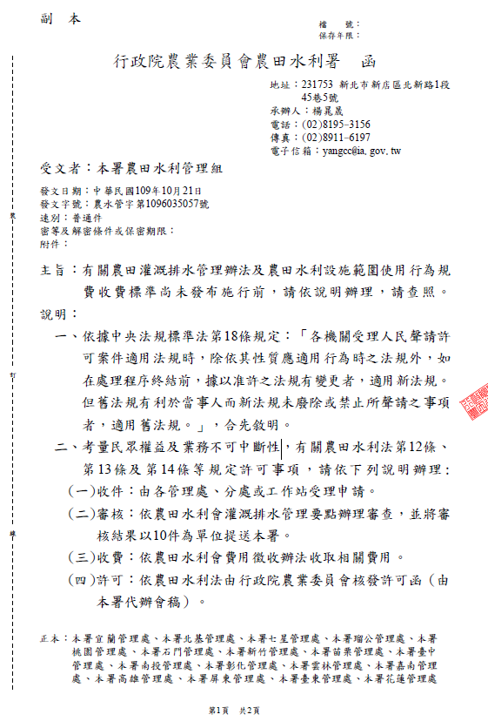
農田水利法相關條文業務執行（現行函釋）
109年10月21日農水管字第1096035057號函
主旨︰有關農田灌溉排水管理辦法及農田水利設施範圍使用行為規費收費標準尚未發布施行前，請依說明辦理，請查照。
說明：
一、依據中央法規標準法第18條規定：「各機關受理人民聲請許可案件適用法規時，除依其性質應適用行為時之法規外，如在處理程序終結前，據以准許之法規有變更者，適用新法規。但舊法規有利於當事人而新法規未廢除或禁止所聲請之事項者，適用舊法規。」，合先敘明。
二、考量民眾權益及業務不可中斷性，有關農田水利法第12條、第13條及第14條等規定許可事項，請依下列說明辦理:
(一)收件：由各管理處、分處或工作站受理申請。
(二)審核：依農田水利會灌溉排水管理要點辦理審查，並將審核結果以10件為單位提送本署。
(三)收費：依農田水利會費用徵收辦法收取相關費用。
(四)許可：依農田水利法由行政院農業委員會核發許可函（由本署代辦會稿）。

Slide 31
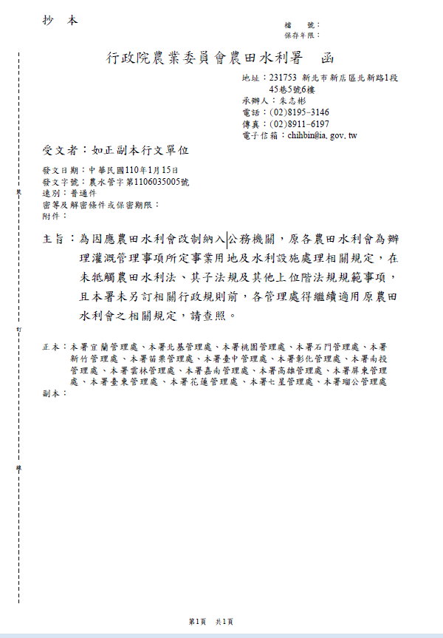
農田水利法相關條文業務執行（現行函釋）
110年1月15日農水管字第1106035005號函
主旨︰為因應農田水利會改制納入公務機關，原各農田水利會為辦理灌溉管理事項所定事業用地及水利設施處理相關規定，在未牴觸農田水利法、其子法規及其他上位階法規規範事項，且本署未另訂相關行政規則前，各管理處得繼續適用原農田水利會之相關規定，請查照。

Slide 32




未來展望
                推動農田水利法管理業務，推升農田水利灌溉排水服務
辦理設施公告
                穩固農田水利設施管理根基，
                釐清各渠道管轄權
                簡化申請作業流程及書表文件，
                整合各管理處作業模式
優化許可流程
                加強違規稽查取締，
                維護農田水利設施功能無虞
踐行裁罰公權力
建立溝通平台
                持續與管理處同仁保持良好溝通，
                提供暢通討論平台

Slide 33
相關法規參考網站
全國法規資料庫 http://law.moj.gov.tw/Index.aspx#NEWS
農委會法規資料庫 https://law.coa.gov.tw/GLRSnewsout/index.aspx
司法院憲法法庭大法官解釋https://cons.judicial.gov.tw/judcurrent.aspx?fid=2195
32/32

